Slide 1
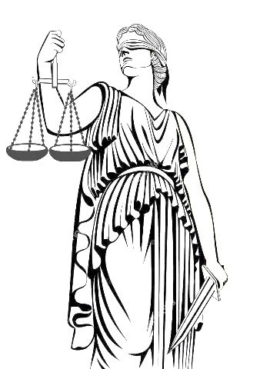
ПРАВИЛА ЕФЕКТИВНОЇ ОРГАНІЗАЦІЇ ЦИВІЛЬНОГО СУДОЧИНСТВА

Slide 2
Нормативні підстави для запровадження
Конституція України;
Закон України «Про судоустрій і статус суддів»; «Про адвокатуру та адвокатську діяльність», «Про прокуратуру»,
процесуальні закони (кодекси);
Європейська конвенція 1950-го року та рішення Європейського суду з прав людини
«М’яке» міжнародне право – рекомендації Комітету міністрів Ради Європи, в тому числі
Рекомендацію ККЄС
Notes:
Аналіз наведених нормативно-правових актів дає підстави для висновку про те, що поряд із приписами, процесуальне законодавство містить певну свободу розсуду в питаннях організації процесуальної діяльності суду. Так само не позбавлені повністю дискреціі і інші учасники цивільного судочинства, зокрема адвокати, прокурори

Slide 3
ДЖЕРЕЛА ПРАВА
Основні (формально закріплені джерела)
Конституція України
Міжнародні принципи, стандарти, міжнародно-правові угоди, практика Європейського суду
Акти цивільного законодавства України.
Договір
Звичай (звичай ділового обігу)
Аналогія права та закону
Корпоративні правила (статути)
Допоміжні (формально незакріплені)
Норми природного права
Доктрина
Судовий прецедент, судова практика
Норми моралі, соціальні стандарти

Slide 4
Джерела процесуального права
Формально закріплені
Конституція України, ЦПК, Закон України "Про міжнародне приватне право, закони України, що визначають особливості розгляду окремих категорій справ, міжнародні договори згода на обов’язковість яких надана Верховною Радою України
Практика Європейського суду з прав людини
Аналогія права та аналогія закону
Прямо не передбачені процесуальним законом
Процесуальні звичаї, судова практика

Slide 5
РОБОТА СУДУ
ПРОЦЕСУАЛЬНА (вирішення справ)
ПОЗАПРОЦЕСУАЛЬНА (організація роботи суду вцілому)
Конституція України, міжнародні нормативно-правові акти, Закони України, зокрема,
процесуальні кодекси
Регламентація (джерела)
Накази ДСА
Рішення Ради суддів
Рішення зборів суддів
Накази керівника апарату
«Звичаї» суду
Notes:
Цілком логічно, що вся діяльність суду поділяється на процесуальну (здійснення судочинства) та позапроцесуальну (організаційну), кожна з яких має своє підгрунтя (джерела).

Slide 6

Якщо все врегульовано та має єдину нормативну базу – чому в кожному суді все діє по-різному ????

Slide 7
Системні проблеми
ОРГАНІЗАЦІЙНІ
Відсутність чітких єдиних організаційних стандартів діяльності суду та судді та його взаємодії з іншими учасниками процесу в процесі здійснення судочинства
ПРАВОВІ
Постійна зміна законодавства, його неповнота та неузгодженість
Notes:
Відсутність єдиних Правил здійснення судочинства в “сірих” зонах може суттєво послабляти доступ до правосуддя, ускладнювати процес здійснення правосуддя, призводити до зловживання дискреційними повноваженнями або своїми процесуальними правами та в остаточному підсумку призводити до гальмування адаптації судової системи до європейських стандартів.

Slide 8



Апеляційний суд Одеської області ініціював запровадження міжнародного проекту
СУД, ГРОМАДЯНИ, СУСПІЛЬСТВО, ДЕРЖАВА:
співпраця заради змін
ЗА ПІДТРИМКИ
Notes:
Незважаючи на реалізацію в Україні значної кількості міжнародних проектів, жоден з них не було орієнтовано на організаційну складову судочинства та підвищення його ефективності через створення договірних норм

Slide 9
МЕТА ЗАПРОВАДЖЕННЯ ПРАВИЛ ЕФЕКТИВНОЇ ОРГАНІЗАЦІЇ ЦИВІЛЬНОГО СУДОЧИНСТВА
зміна усталених підходів до організації процесу здійснення судочинства
запобігання зловживанню процесуальними правами
формування нових організаційних та інформаційних зв’язків між учасниками проваджень та судом
Підвищення ефективності процесу здійснення судочинства
через

Slide 10

ПРИРОДА ПРАВИЛ
СУСПІЛЬНИЙ ПРОФЕСІЙНИЙ ДОГОВІР

Slide 11
Очікуваний практичний результат від запровадження
Покращення ефективності здійснення судочинства
Розвиток адміністративних навичок суддів та адвокатів регіону (організація роботи судді, адвоката в цивільному процесі)
Формування прозорих зв’язків між учасниками процесу здійснення судочинства (впровадження узгоджених правил здійснення процесуальної діяльності не врегульованої законом)
Зменшення кількості скарг на роботу судів та процес здійснення судочинства суддями
Зростання рівня довіри до судової системи з боку суспільства, підвищення престижу адвокатської професії в суспільстві
Notes:
Працює багато проектів щодо адміністрування, проте жоден з них не враховує специфіку джерел формування сучасних проблем управління судом – “звичаї суду” та не використовує потенціал саморегулювання (створення живого права)

Slide 12
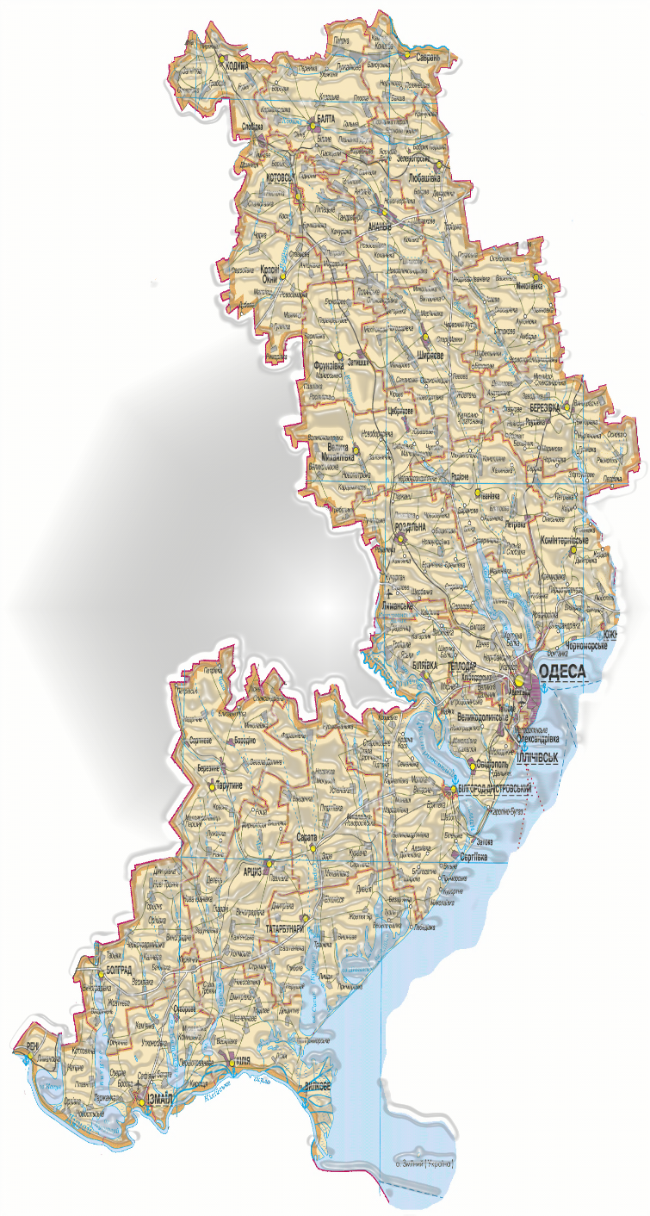
Мапа проекту
АПЕЛЯЦІЙНИЙ СУД ОДЕСЬКОЇ ОБЛАСТІ, ОДЕСЬКІЙ АПЕЛЯЦІЙНИЙ СУД
Малиновський районний суд міста Одеси (обрано пілотним)
Приморський районний суд міста Одеси
Іллічівський міський суд Одеської області / Овідіопольський районний суд Одеської області
Ізмаїльський міськрайонний суд Одеської області (обрано пілотним)
ЧОРНОМОРСЬК
ТАТАРБУНАРИ

Slide 13
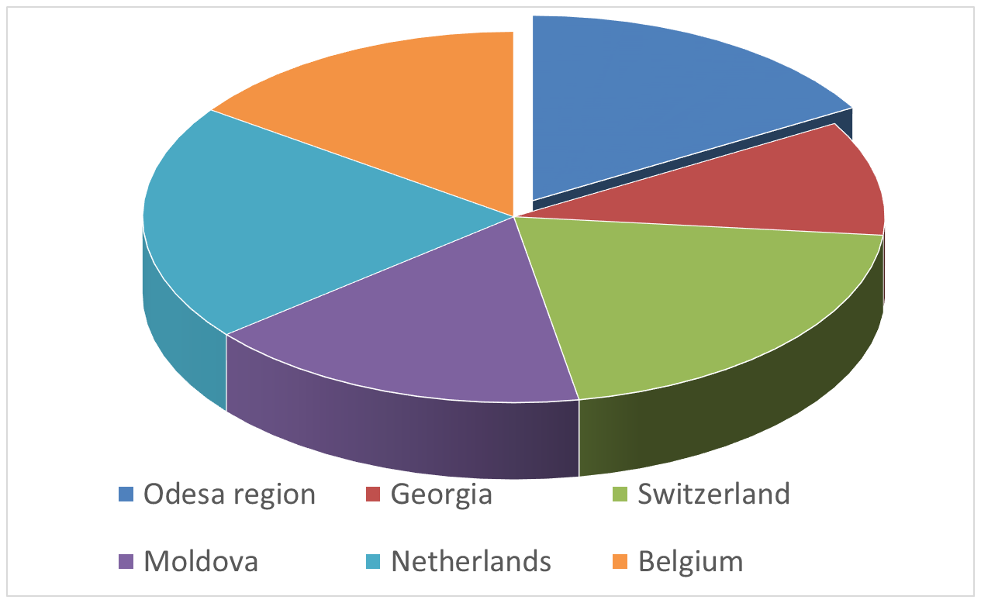
ЧОМУ ОДЕСА?
Notes:
По-перше, як вже було зазначено, ініціатива походила саме від Татарбунарського районного суду Одеської області (його голови на той момент Андрія Шевиріна) та апеляційного суду Одеської області (заступник голови Апеляційного суду Одеської області Андрій Дрішлюка), тому цей проект стартує саме в Одеському регіоні. Крім того, як свідчить діаграма, територіально Одеська область може бути співставлена з такими країнами як Нідерланди, Молдова, Бельгія, Грузія, Швейцарія.
Україна за своєю площею є найбільшою єврепейською державою, а тому реалізація таких проектів є неможливою відразу по всій країні.
Як вбачається з графіку, Одеська область за територією є більшою від Грузії, і конкурує з такими європейськими державами, як Швейцарія, Бельгія, Нідерланди.
Цей проект наразі є пілотним, і його результат покаже, наскільки ефективним може бути його подальше впровадження по всій країні.

Slide 14
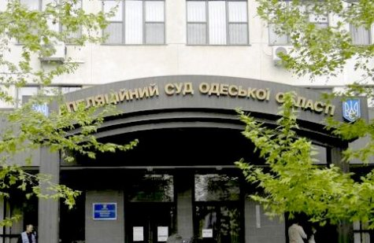
ДО ЗУСТРІЧІ В ПРОЕКТІ!
Notes:
Сьогодні це Одеській апеляційний суд

